Slide 1

Configuration pour Ordinateur « Gamer »
Votre config’ pour Final Fantasy 14
By LACLAUTRE BRENDAN & LE GALIARD JULIEN

Slide 2

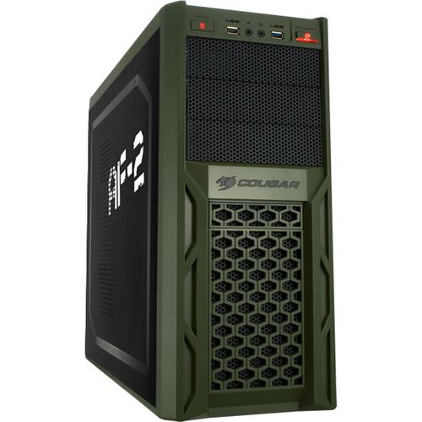
Comparatif rocky / Ce que nous vous proposons
Configuration rockyse :
Notre configuration :

Slide 3
Configuration requise
Configuration recommandée | DirectX® 9 | DirectX® 11
Système d'exploitation | Windows® 7 64 bits | Windows® 7 64 bits
Processeur | Intel® Core™ i5 2.66 GHz | Intel® Core™ i5 2.66 GHz
Mémoire vive | 4 Go d'espace libre ou plus | 8 Go d'espace libre ou plus
Disque dur | 30 Go d'espace libre ou plus | 30 Go d'espace libre ou plus
Carte graphique | NVIDIA® GeForce® GTX 660 ou supérieure, AMD Radeon™ HD 7950 ou supérieure | NVIDIA® GeForce® GTX 760 ou supérieure, AMD Radeon™ R9 280 ou supérieure
Résolution graphique | 1920x1080 | 1920x1080
Connexion Internet | Connexion haut débit | Connexion haut débit
Carte son | Carte son compatible avec DirectSound® (DirectX® 9.0c ou plus) | Carte son compatible avec DirectSound® (DirectX® 9.0c ou plus)
DirectX® | DirectX® 9.0c ou plus | DirectX® 9.0c ou plus (requis pour l'installation)

Slide 4
Configuration recommandée par nous :
Désignation | Modèle
Processeur | AMD A10-7850K Black Edition (3.7 GHz)
Carte-mère | Gigabyte GA-F2A78M-HD2 (Rev. 3.0)
Pâte thermique | Arctic Cooling MX-2, 4 g
Ventirad | Be Quiet ! Shadow Rock Slim
Mémoire Vive (RAM) | DDR3L Kingston HyperX Fury Black, 8 Go, 1600 MHz, CAS 10
Carte graphique | MSI GeForce GTX 960 GAMING 2G, 2 Go
SSD | Crucial BX200, 240 Go, SATA III
Disque Dur | Western Digital Caviar Blue, 1 To
Lecteur/Graveur DVD | LG GH24NSD1, Noir
Boîtier | Cougar Army Force AF-2, Vert Militaire
Alimentation | Zalman ZM600-TX 80PLUS
Ecran | Iiyama ProLite E2283HS-B1
Clavier | Spirit of Gamer ELITE-K1 (AZERTY)
Souris | Mars Gaming MM4

Slide 5
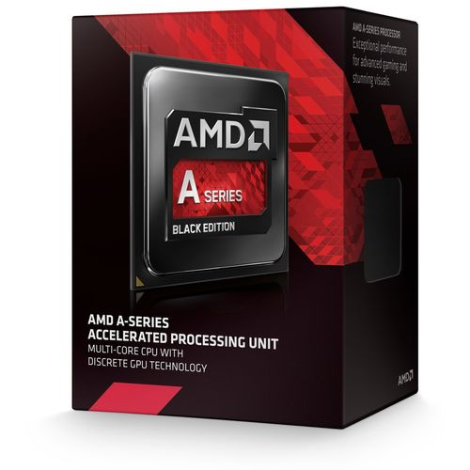
AMD A10-7850K Black Edition (3.7 GHz)
Nombre de cœurs : 4
Fréquence : 3.7 GHz (4,0 GHz Turbo)
Socket FM2+

Slide 6
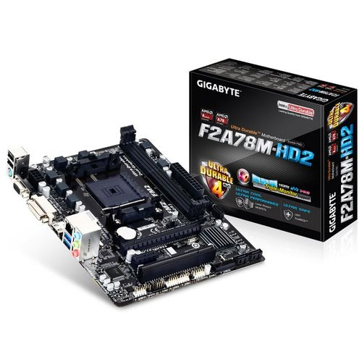
Gigabyte GA-F2A78M-HD2 (Rev. 3.0)
Chipset : AMD A78
Mémoire : 2 x DDR3
Connecteur : 4 X USB 3,0 , 6 X USB 2,0
mATX

Slide 7
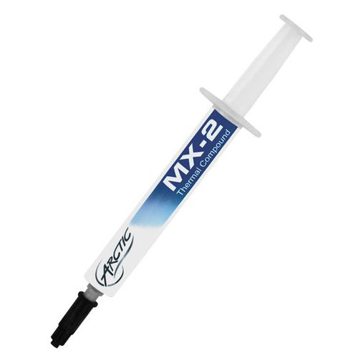
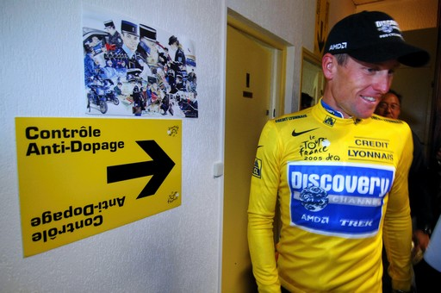
Arctic Cooling MX-2, 4 g
Viscosité : 850 Poise
Densité : 3.96 g/cm3
« Je choisis toujours la qualité »
Lance Armstrong

Slide 8
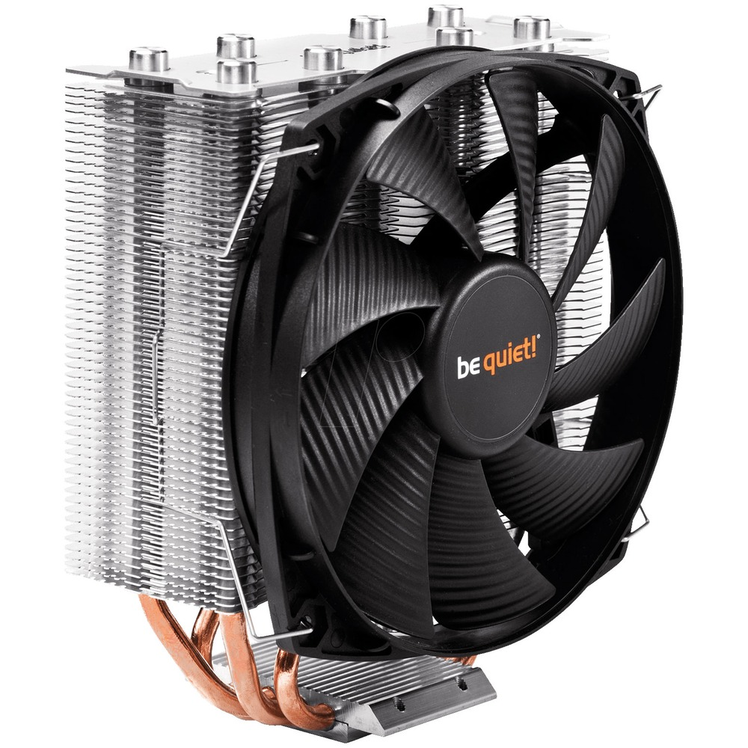
Be Quiet ! Shadow Rock Slim
Capacité de refroidissement de 160 W
Ventilateur silencieux 135 mm
Dimensions 135 x 135 x 22 mm

Slide 9


Barrette de Kingston

Slide 10
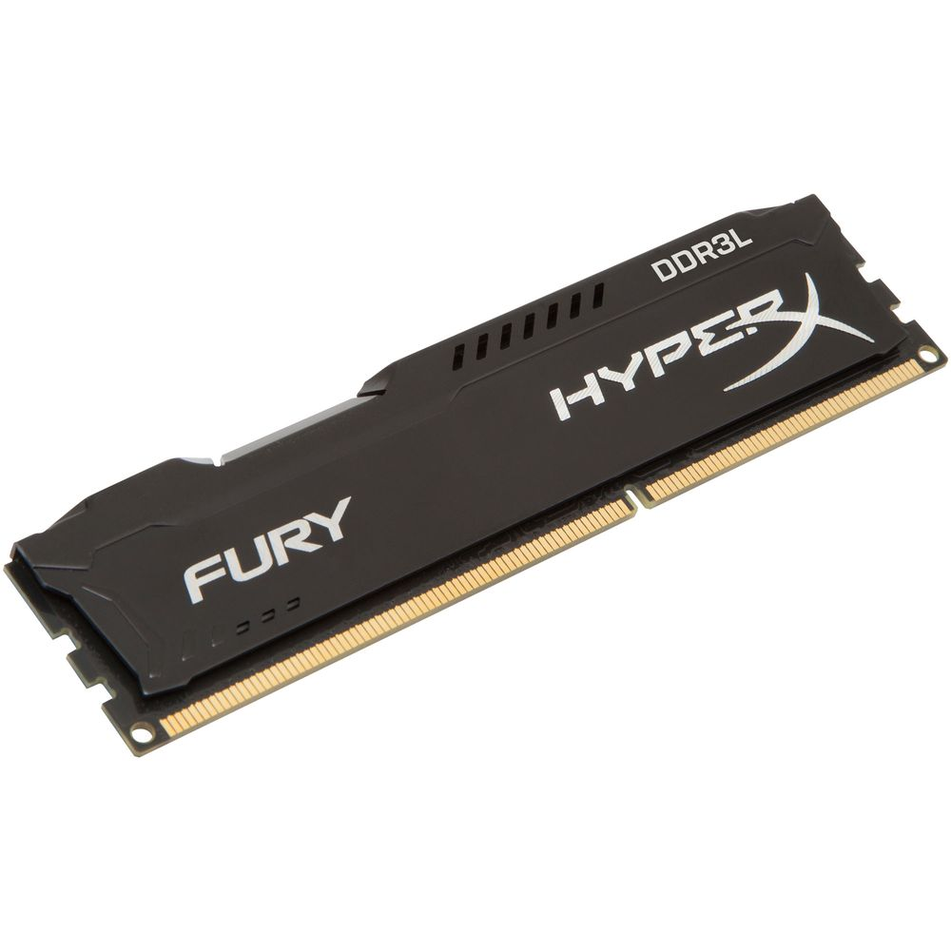
DDR3L Kingston HyperX Fury Black
8 Go
1600 MHz
CAS 10

Slide 11
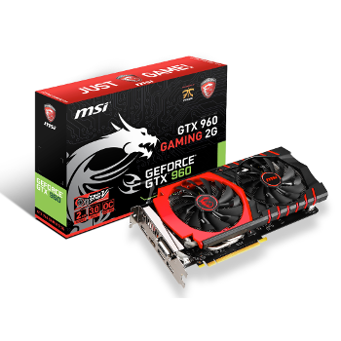
MSI GeForce GTX 960 GAMING 2G
2 Go G-DDR5
1190 MHz

Slide 12
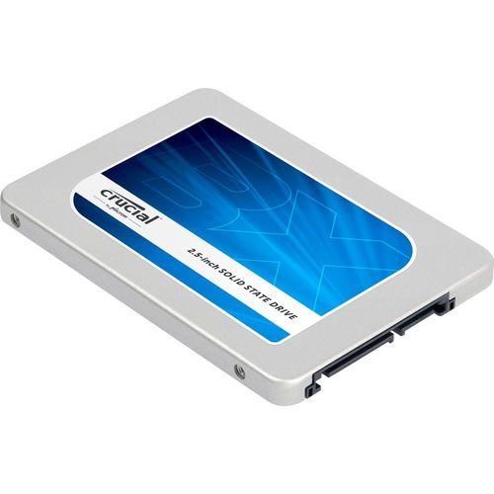
Crucial BX200, 240 Go, SATA III
Lecture : 540 Mo/s
Ecriture : 490 Mo/s

Slide 13
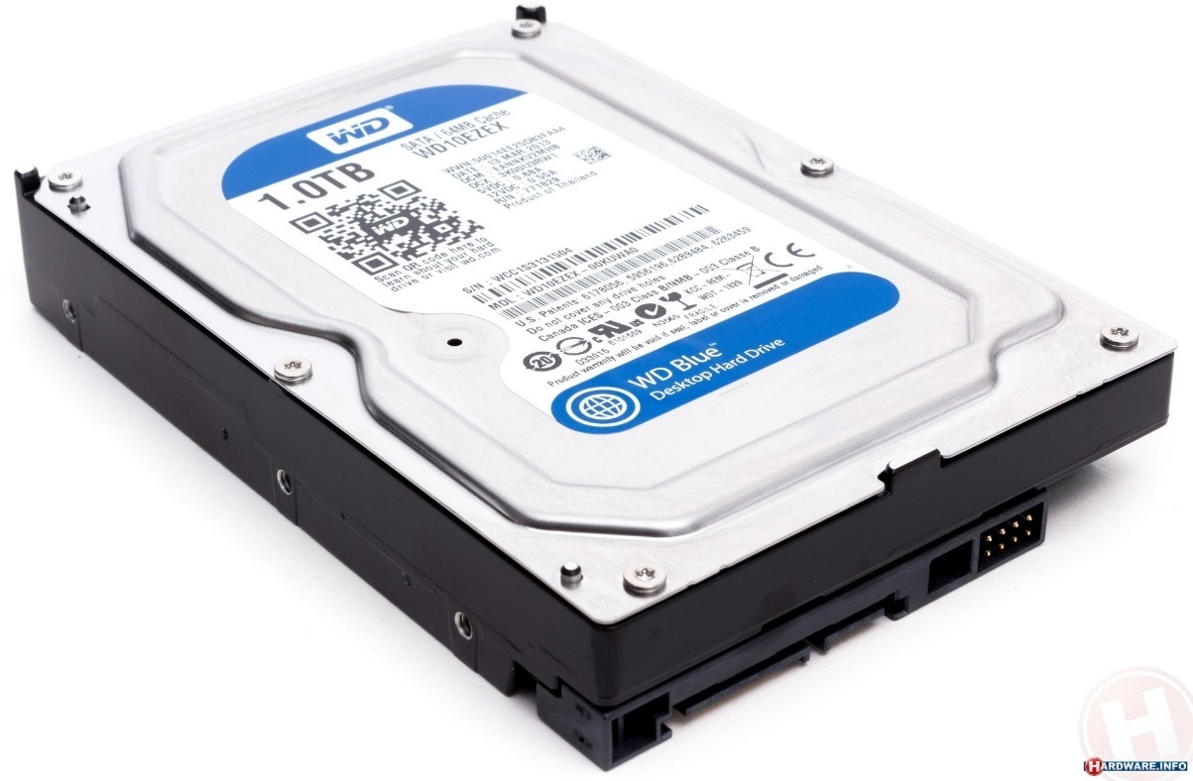
Western Digital Caviar Blue, 1 To
Capacité : 1 To (1000 Go)
Interface : SATA 3 (6 Gb/s)
Mémoire cache : 64 Mo
Vitesse de rotation : 7200 trs/min

Slide 14
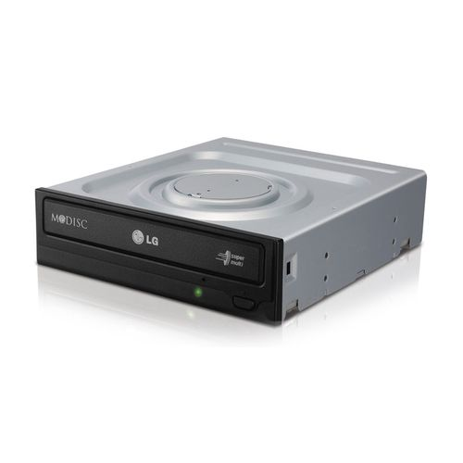
LG GH24NSD1
Graveur DVD interne

Slide 15
Cougar Army Force AF-2, Vert Militaire
Boitier PC Moyen Tour
ATX / mATX
USB 3.0
Jusqu'à 8 ventilateurs
1 baie dédiée pour les SSD

Slide 16
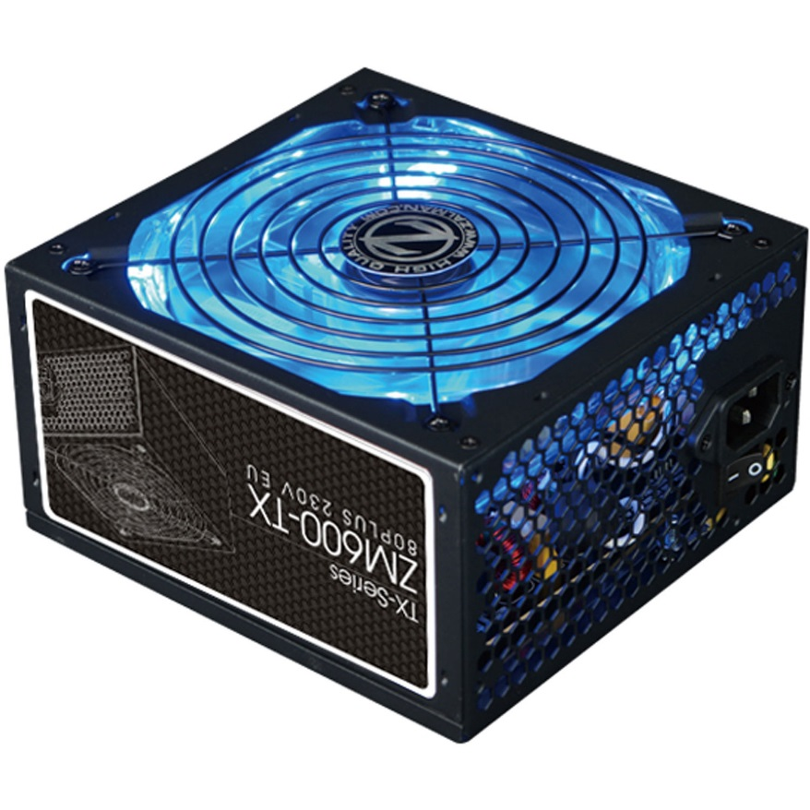
Zalman ZM600-TX 80PLUS
Alimentation PC Certifiée 80+

Slide 17
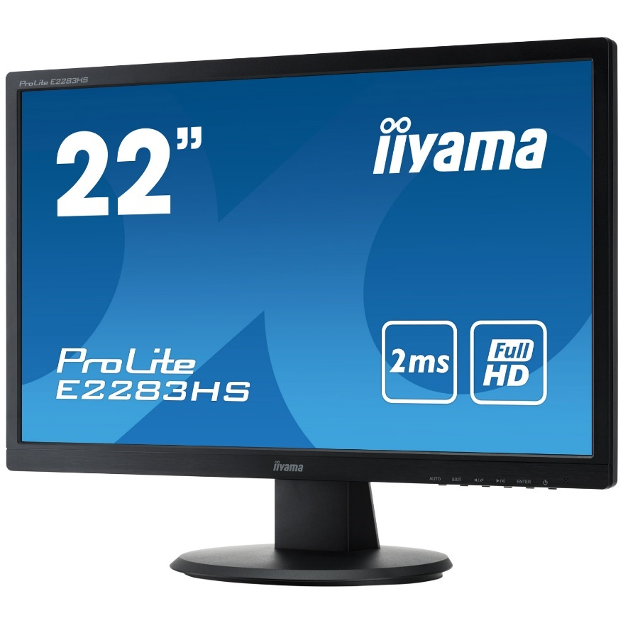
Iiyama ProLite E2283HS-B1
résolution de 1920x1080
temps de réponse : 2 ms
LED 21.5" Full HD

Slide 18
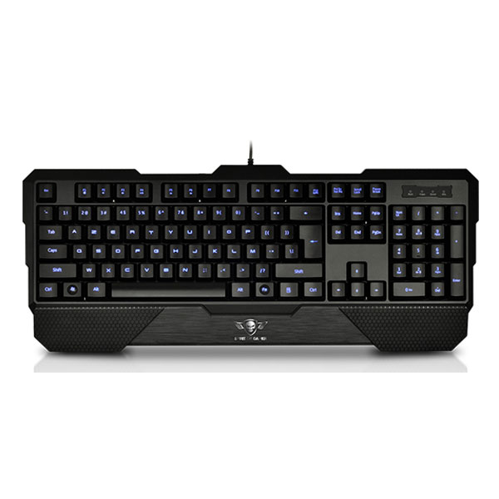
Spirit of Gamer ELITE-K1 (AZERTY)
104 touches et 6 touches multimédia
Repose-poignet amovible
Clavier membrane

Slide 19
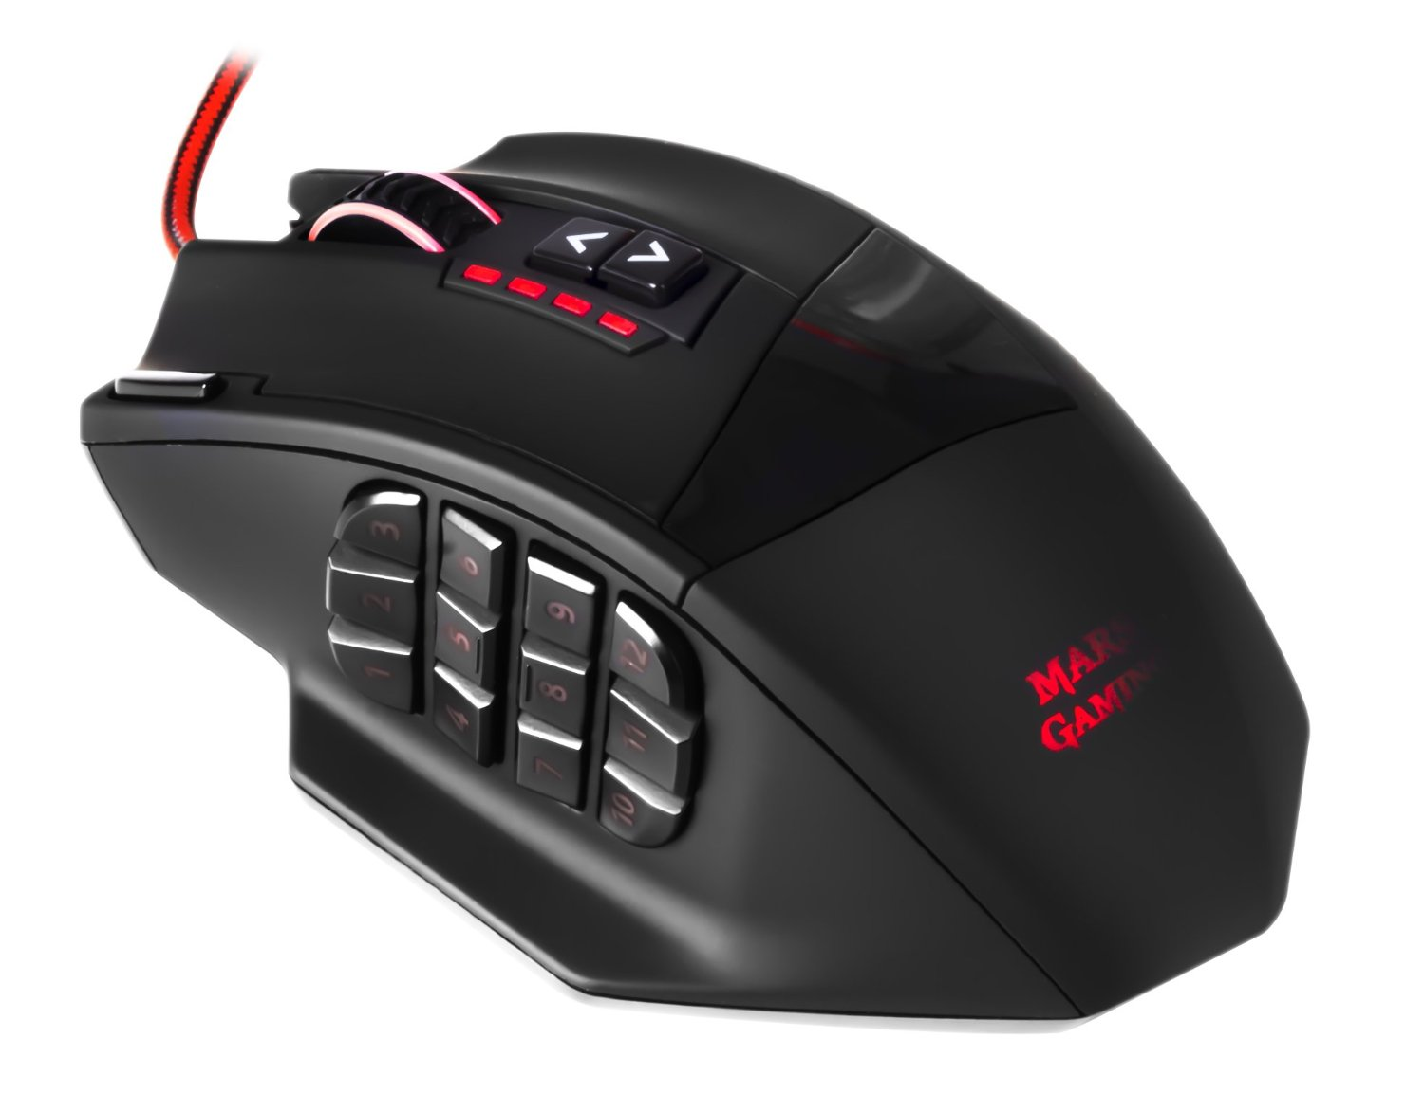
Mars Gaming MM4
12 boutons latéraux ergonomiques

Slide 20
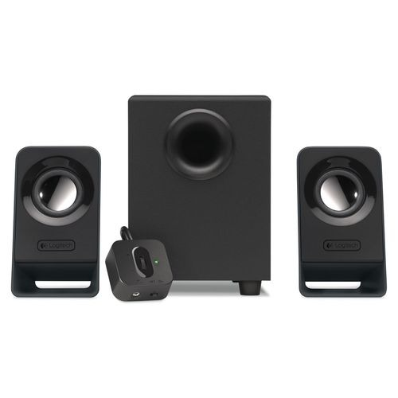
Logitech Multimedia Speakers Z213 (en option)
Enceintes 2.1
Puissance 7 W RMS
27.17 €

Slide 21
Désignation | Modèle | Prix
Processeur | AMD A10-7850K Black Edition (3.7 GHz) | 139,99€
Carte-mère | Gigabyte GA-F2A78M-HD2 (Rev. 3.0) | 49.80 €
Pâte thermique | Arctic Cooling MX-2, 4 g | 5.90 €
Ventirad | Be Quiet ! Shadow Rock Slim | 44.90 €
Mémoire Vive (RAM) | DDR3L Kingston HyperX Fury Black, 8 Go, 1600 MHz, CAS 10 | 44.90 €
Carte graphique | MSI GeForce GTX 960 GAMING 2G, 2 Go | 229.90 €
SSD | Crucial BX200, 240 Go, SATA III | 65.90 €
Disque Dur | Western Digital Caviar Blue, 1 To | 55.90 €
Lecteur/Graveur DVD | LG GH24NSD1, Noir | 19.90 €
Boîtier | Cougar Army Force AF-2, Vert Militaire | 44.90 €
Alimentation | Zalman ZM600-TX 80PLUS | 64,95 €
Ecran | Iiyama ProLite E2283HS-B1 | 134.80 €
Clavier | Spirit of Gamer ELITE-K1 (AZERTY) | 29,80 €
Souris | Mars Gaming MM4 | 39.90 €

Slide 22

LA CUENTA :
971,44 €

Slide 23


